Slide 1
Webinar:
El campo y las ciudades, vínculos para fortalecer la resiliencia en El Salvador
Introducción a los Sistemas Agroalimentarios Locales.
Gerardo Torres Salcido. UNAM-CIALC

Slide 2
CONTENIDO
Los Sistemas Agroalimentarios Locales (SIAL)
Enfoques
Los Circuitos Cortos Agroalimentarios (CCA) y SIAL. Su formación en América Latina y México
Resiliencia: Preservación y sostenibilidad de la agricultura familiar peri-urbana: El caso de la Ciudad de México.

Slide 3
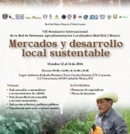
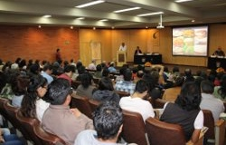
Sistema agroalimentario localizado y gobernanza territorial
Sistemas Agroalimentarios Localizados (Sial)
“…son constituidos por organizaciones de producción y de servicios (unidades de explotación agrícola, empresas agroalimentarias, empresas comerciales, empresas de restauración) asociadas por sus características y su funcionamiento a un territorio específico. El medio, los productos, los hombres, sus instituciones su saber hacer, sus comportamientos alimentarios sus redes de relaciones, se combinan en un territorio para producir una forma de organización agroalimentaria a una escala espacial dada" (Muchnik y Sautier, 1998).

Slide 4
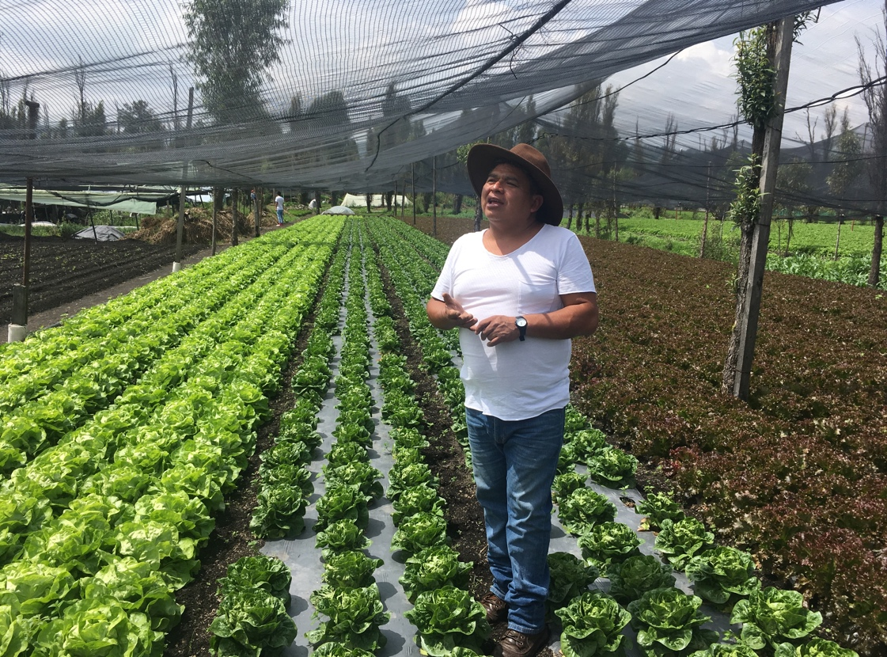
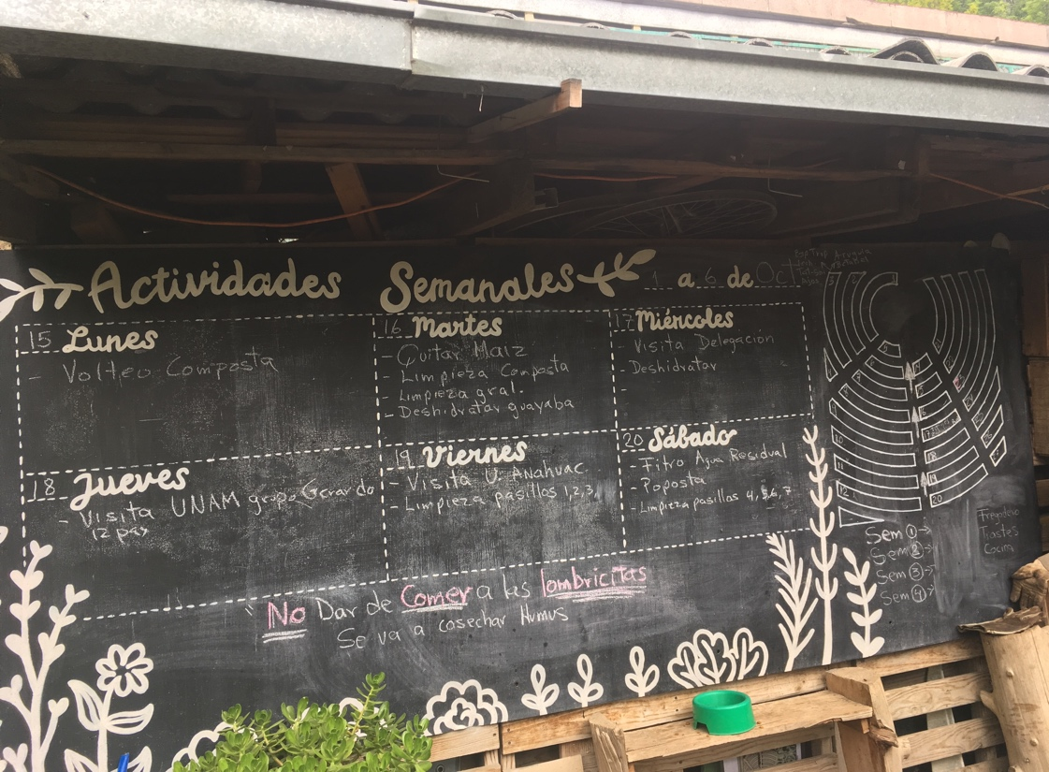
ALIMENTOS Y CIRCUITOS TERRITORIALES
Territorio
  Espacio único y singular construido socio-culturalmente, regulado por instituciones e identificado culturalmente.
  El territorio es el lugar de construcción de proyectos colectivos y de articulación de relaciones globales y locales
Gobernanza territorial
  La gobernanza territorial relaciones de proximidad social e institucional que se expresa en leyes, reglamentos, regulaciones, convenciones y conflictos en LA CALIFICACIÓN DE LA CALIDAD en la propiedad y el uso de los recursos públicos y comunes. (Requier-Desjardins y Torres, 2020)

Slide 5
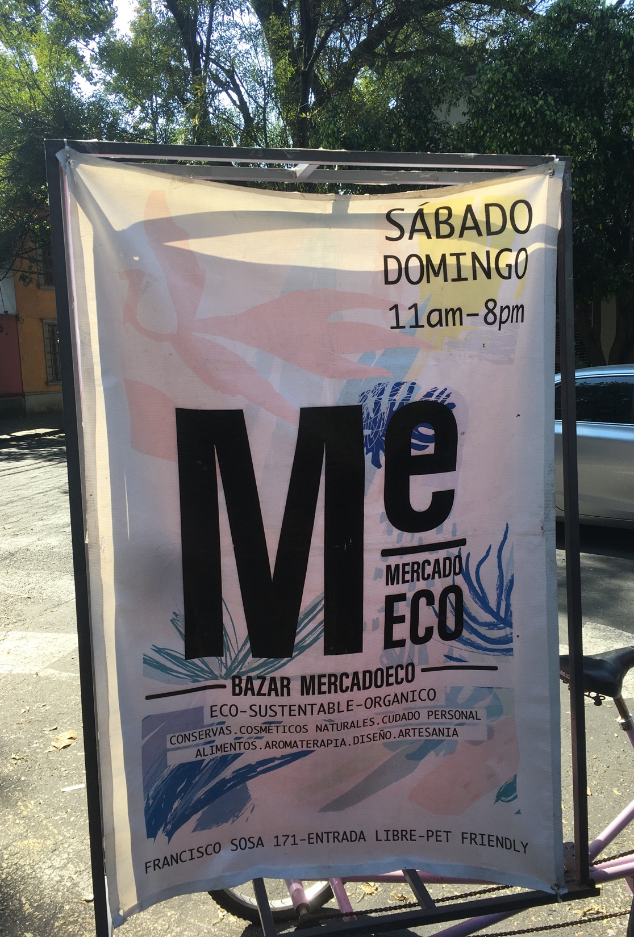
Sistemas agroalimentarios locales diferenciación y sostenibilidad
Los Sial y los CCA:
  Diferenciación ligada al territorio
  Los productores y consumidores son conocedores de la calidad del producto y aprecian las cualidades de territorio.
Tienen consecuencias económicas y sociales y ambientales
  Promueven la proximidad geográfica y la disminución de la intermediación
  Contribuyen a fortalecer los lazos de confianza entre productores y consumidores
  IMPULSAN PROCESOS PARTICIPATIVOS EN LA CERTIFICACIÓN DE LOS ALIMENTOS.
  Conservan la agrobiodiversidad y disminuyen el uso de agroquímicos, de empaques plásticos y de materiales no reciclables.
  Ofrecen una “canasta” de bienes territoriales.

Slide 6
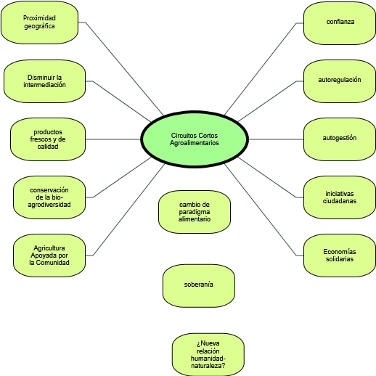
CIRCUITOS CORTOS AGROALIMENTARIOS. CARACTERÍSTICAS

Slide 7
Mercados alternativos en la Ciudad de México. Características
Nombre del mercado
Nombre del mercado | Años de operación | Antecedentes
Mercado Alternativo de Tlalpan | 6 años | Nos da “la oportunidad de hablar directamente con el que nos compra” Don Manuel
Mercado de Productores | 2 años | “Es una iniciativa de la FAO, que ayuda a pequeños productores.” Sra. Anastasia
Mercado el 100 | 6 años | “Es una proyecto incentivado por LU´UM.” Sr. Abel
Mercado Tianquiskilitl | 4 años | “Es una Iniciativa para promover la participación de chinamperos.” Sra. Silvia
Mercado del Trueque | 7 años | “Proyecto de la Secretaría del Medio Ambiente que promueve la conciencia del reciclaje.” Daniela
Tianguis Orgánico Bosque de Agua | 13 años | “Es un proyecto que promueve el acceso a alimentos libres de tóxicos.” Sr. Antonio
Tianguis Alternativo Tepepan | 2 años | “Aquí se crean espacios de venta con productores locales que acercan a la comunidad.” Sra. María Eugenia
Foro Tianguis Alternativo Ecológico | 8 años | “No hay diferencia entre cliente y vendedor, hay mucho cariño y empatía.” Sr. Tomás
Fuente: Elaboración propia con base la revisión de las Páginas Web y trabajo de campo.

Slide 8
Distancia del origen al mercado
Una característica común es la cercanía geográfica de los productores con respecto a los mercados. La distancia media desde su localidad a los mercados es de 45 km. Con una mínima de 0 que corresponde a los huertos urbanos y una máxima de 100 kms.

Slide 9
Autoconsumo y comercialización de alimentos

Slide 10
Participación en otros canales de comercialización.

Slide 11
Percepción de los productores sobre los consumidores

Slide 12
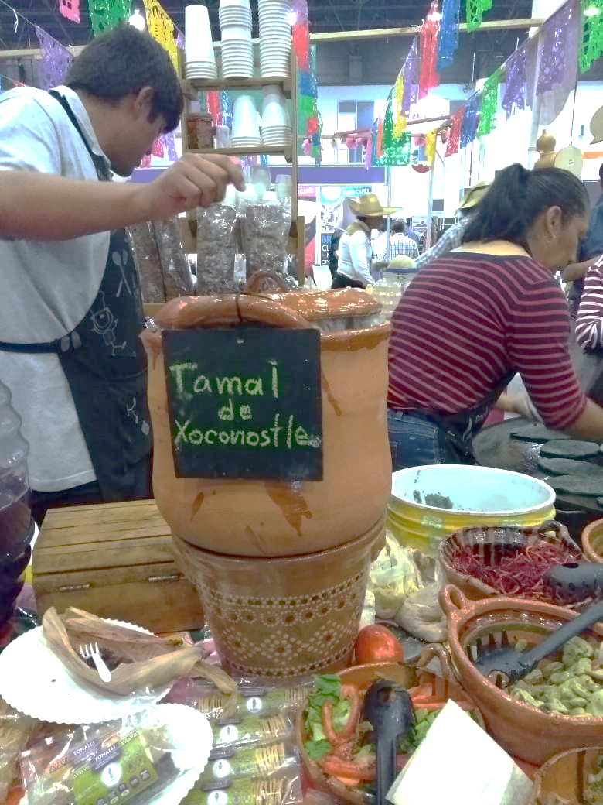
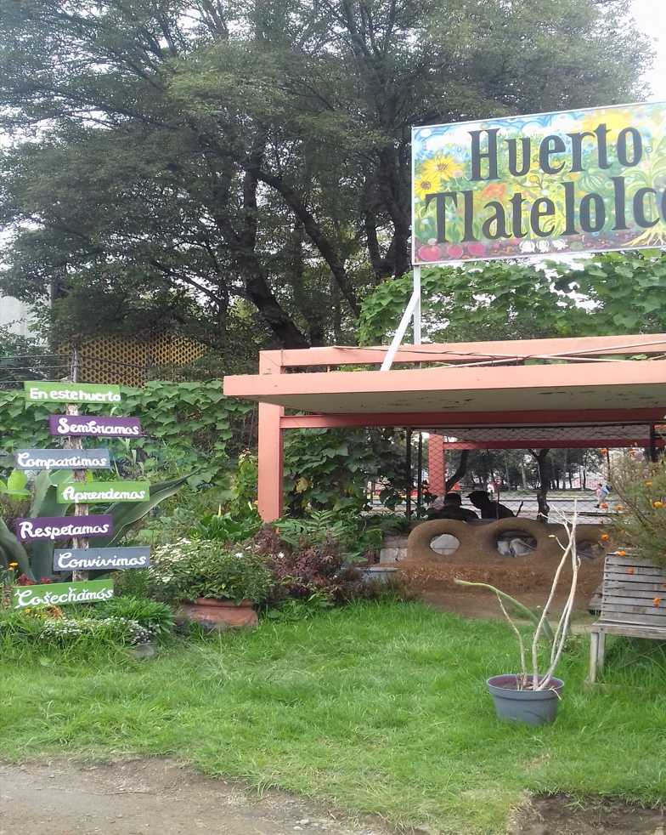
Valoración de los productores
1. Autoestima | 2. Percepción del valor que le otorga la sociedad | 3. Percepción del valor que le otorga el gobierno
“para mí, el trabajo con las plantas me da salud y vida”
Sr. Ángel, chinampero
Los productores consideran que la sociedad les paga lo justo, sin embargo un 60% de los entrevistados indicó que el cliente regatea.
Sólo un 30% de los productores consideró que se tomaban en cuenta sus actividades y las valoraban por sus aportaciones a la sociedad y al medio ambiente.

Slide 13
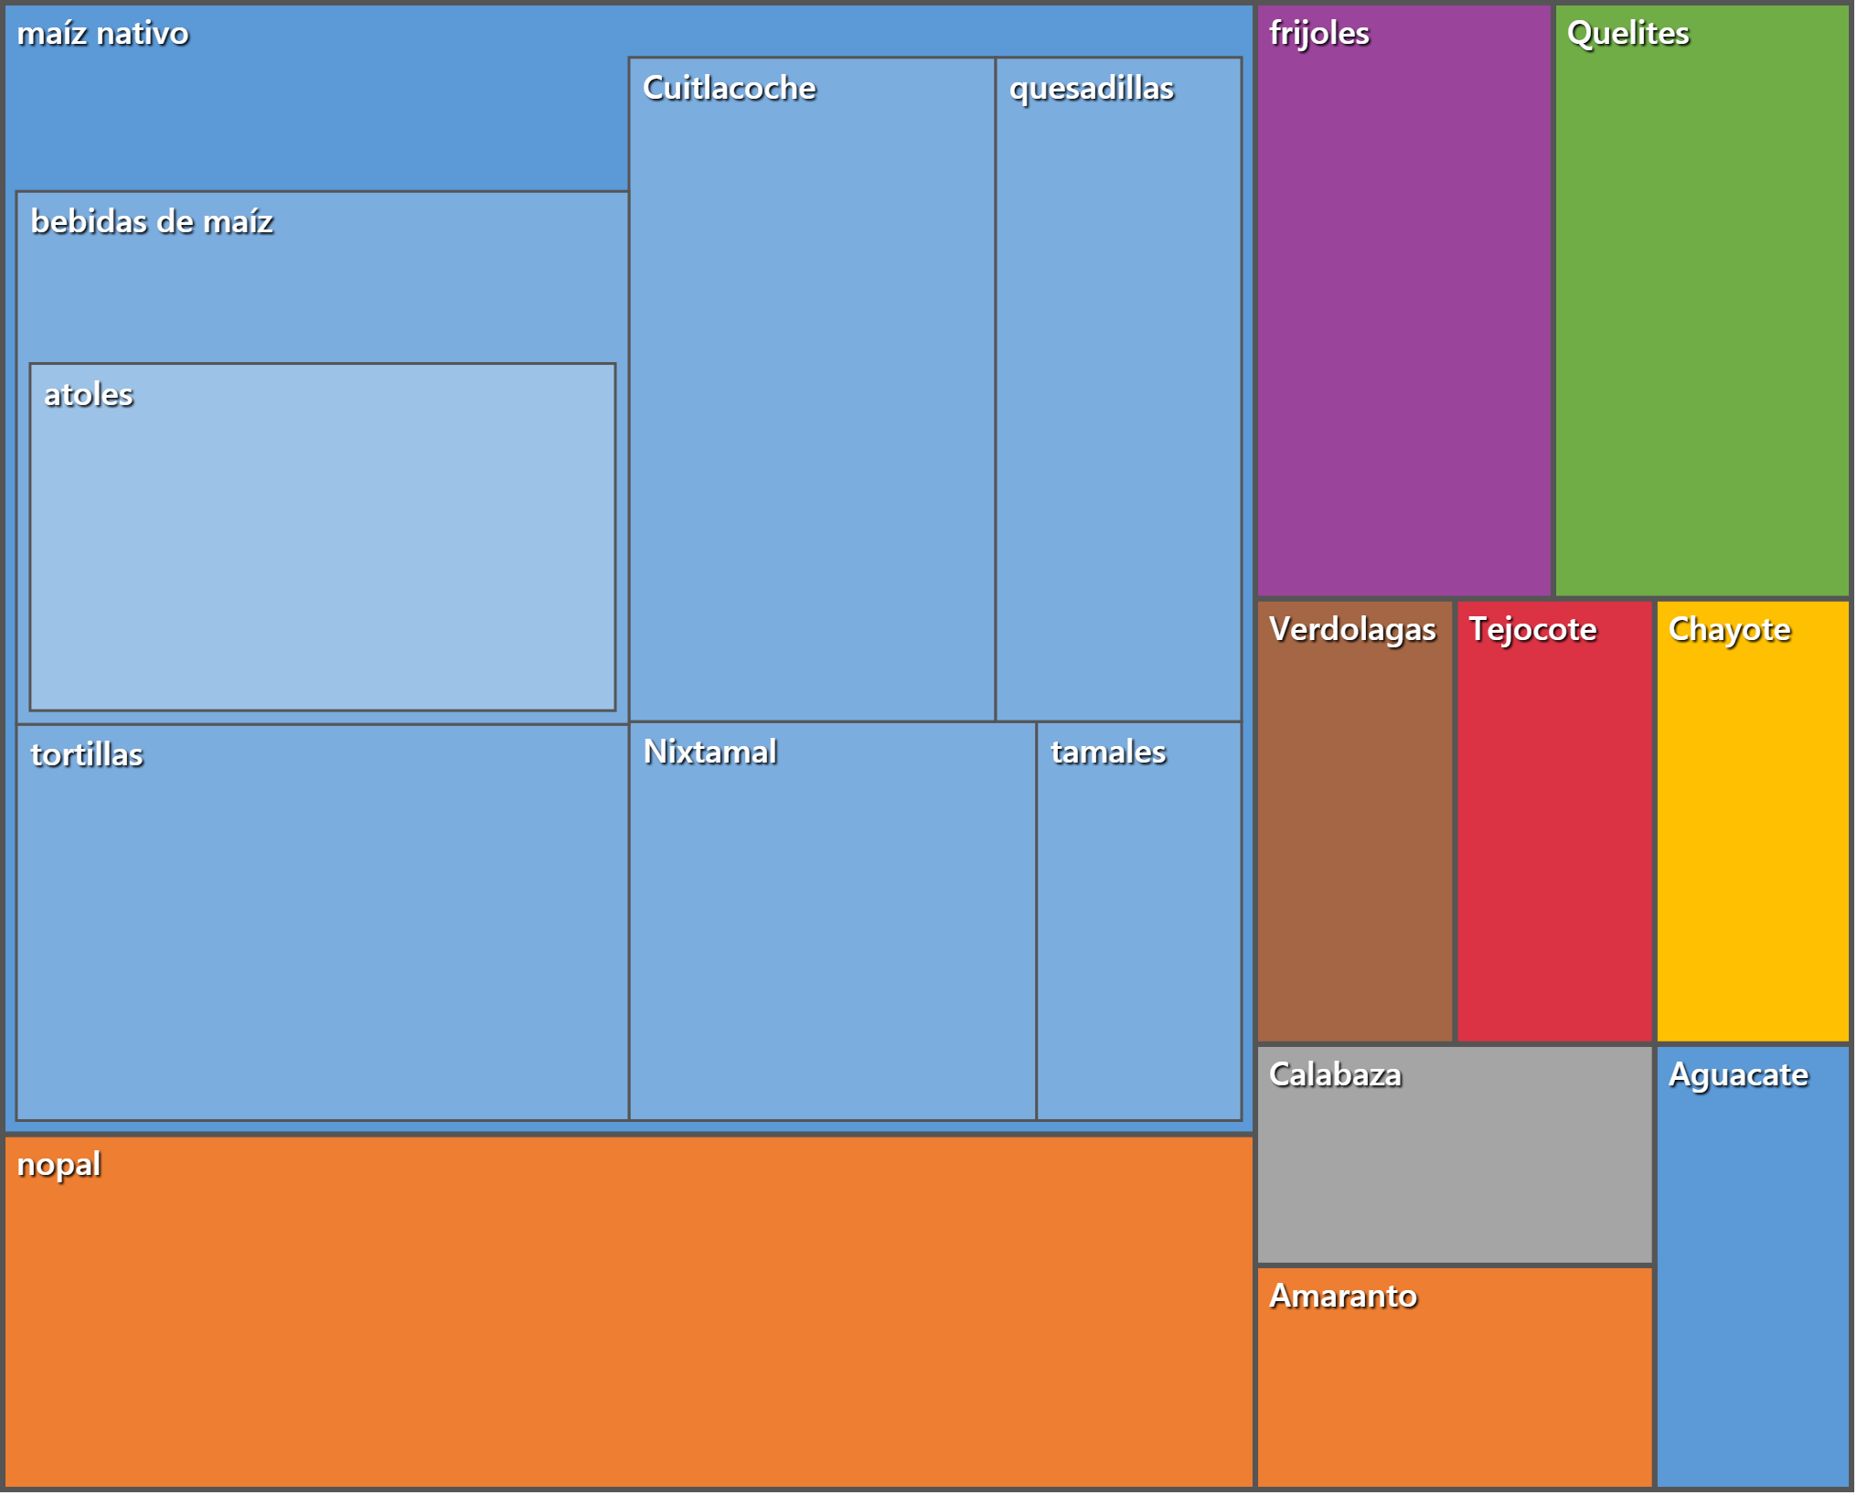
Resiliencia de los CCA. Valoración y conservación de la agrobiodiversidad

Slide 14
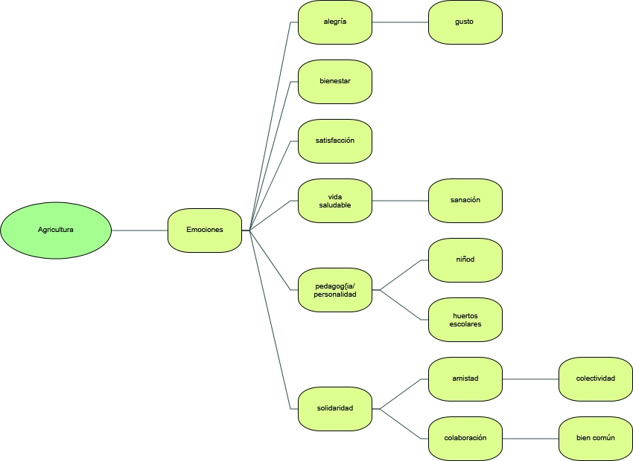
Resiliencia de los CCA. Las emociones y las economías solidarias

Slide 15
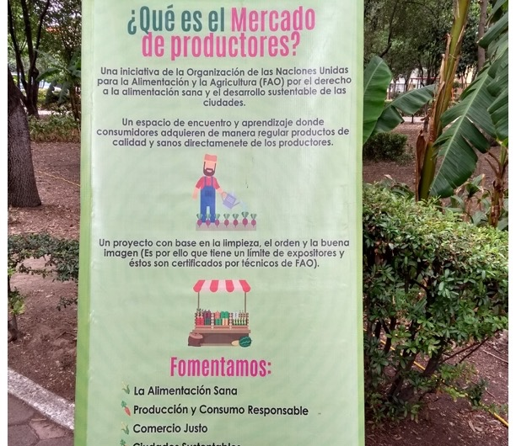
Problemas y conflictos
Espacio público, que involucra a las alcaldías y el gobierno central de la CDMX:
Acopio, transporte e instalación de los mercados
Escasa coordinación en los diferentes niveles de gobierno y la falta de políticas públicas y espacios en el marco legal

Slide 16
Pandemia e innovaciones
¿Cuál es la política del Estado frente a los CCA?
  ¿Cadenas largas o cortas? Certificar.
    Impulsar productos con Denominaciones de Origen o Indicaciones Geográficas o la soberanía, la valoración de la agrodiversidad y los procesos agroecológicos para los consumidores próximos?
    El papel de los Sistemas Participativos de Garantía (PSG)– Apropiados para productores y transformadores de perqueña escala. Al contrario de las DOP y las IG certifican al productor y no a un producto en específico.
Mecanismos de adaptación
  Uso intensivo de las Tecnologías de la Información y la Comunicación (TIC’s):
  mapeo de consumidores, redes sociales, etc., por ejemplo, el geo-marketing.
Retos
  “Escalar” las redes alimentarias alternativas mediante centros de acopio, programas públicos de compras y precios justos para el productor y el consumidor
  Sostenibilidad de las nuevas formas de negocio digital y entrega a domicilio como empleos remunerados para los jóvenes y mujeres

Slide 17
Tipos de Circuitos Cortos Agroalimentarios
Primer tipo. Cara a cara | Segundo tipo . Proximidad Geográfica y social | Tercera tipo. Proximidad ampliada institucionalmente
- Venta en parcelas - Mercado de agricultores - Puestos ambulantes - Entregas a domicilio - Venta por internet | - Grupos de tiendas agrícolas - Sellos regionales - Agricultura apoyada por la comunidad. - Rutas temáticas de articulación - Tiendas locales y restaurantes - Empresas locales - Comedores en colegios | - Etiquetas de certificación - Sellos de producción
Elaboración propia con base en Renting (2003)

Slide 18
Conclusiones
Los CCA representan una forma de gobernanza territorial emergente que parte desde los territorios, la defensa de los productos locales y de los sistemas agroecológicos tradicionales.
Esta nueva gobernanza puede darse por medio de diversas formas, que van desde la autogestión, a cogestión, o por la orientación jerárquica, como el mercados vinculados a programas sociales.
Pensar en estrategias para la valoración de la agrodiversidad y los territorios rurales periurbanos requiere hacer un balance de estas experiencias e impulsar políticas públicas de reconocimiento a la participación de consumidores y productores. Brasil y México han reconocido estas posibilidades y es necesario evaluar su funcionamiento.

Slide 19
Bibliografía citada
Renting, H., Marsden, T. and Banks, J. 2003 "Understanding Alternative Food Networks: Exploring the Role of Short Food Supply Chains in Rural Development." Environment and Planning A 35: 393-411.
Requier-Desjardins, D. y Torres Salcido, G. 2020. "Sistemas Agroalimentarios Localizados (SIAL) y cicuitos cortos en América Latina." Resources, Inegálités et Devéloppement des Territoires Ruraux. Retour Sur Le Coloque IDA-AFD-EU-LAC 2019. Guibert, M. and Sabourin, E. (Eds). Paris: EU-LAC-AFD-IdA-Université Toulouse-CIRAD. 119-131.

